Slide 1
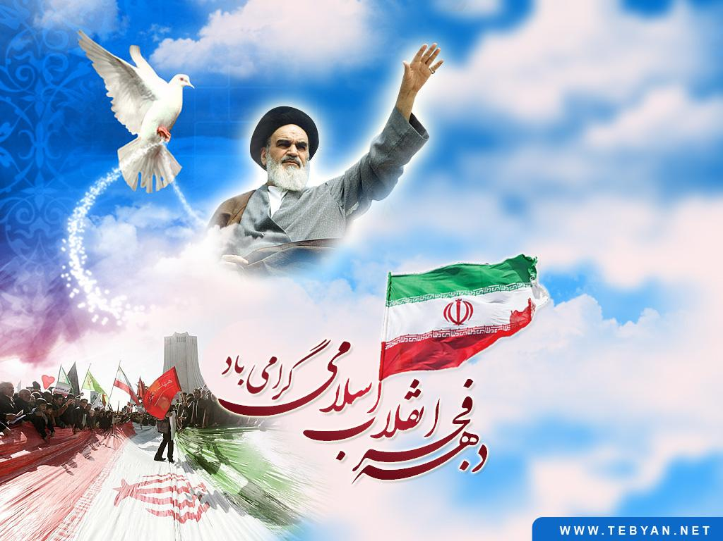
پاسخ به شبهات انقلاب اسلامی
شماره 5

Slide 2
پاسخ به شبهات انقلاب اسلامی
بسم الله الرّحمن الرّحیم
شماره 5

Slide 3
پرسش
کسانی که اعتقادی به اسلام ندارن هم مثل شما که معتقد به اسلام هستید در این کشور به دنیا آمدن و زندگی می‌کنند، پس به اندازه شما حق دارند؛ چرا شما اعتقادات خود را قانون کرده و به زور به مایی که آن را قبول نداریم تحمیل می‌کنید؟! شما اگر مسجد می‌خواهید داشته باشید ما اعتراضی نداریم، چرا شما مانع می‌شود که ما میخانه داشته باشیم؟ شما مقید به حفظ حجاب هستید ما اعتراضی نداریم چرا شما ما را مجبور به حجاب می‌کنید؟

Slide 4
تمامی کسانی که در این کشور به دنیا آمدند، مثل هم ایرانی هستند، اما همه مثل هم زندگی نمی‌کنند. یک عده‌ای پاک زندگی می‌کنند و یک عده هم بیمار و ناپاک؛ و جالب آن که به جای فریاد پاکان از آلوده شدن زندگی و محیط‌شان، ناپاکان فریاد می‌زنند که چرا نمی‌گذارید ما راحت فساد کنیم و از این زندگی لذت ببریم؟! انصافاً که جاهلانِ متعصب، بسیار متکبر نیز هستند.

Slide 5
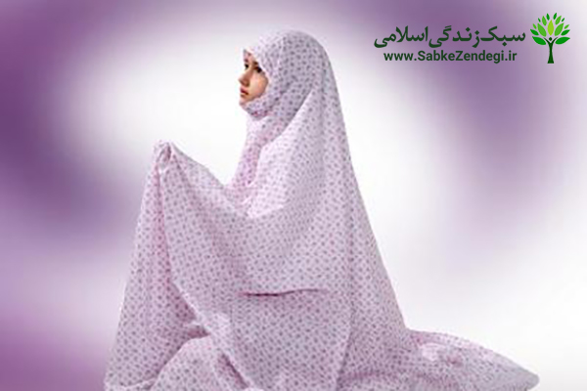
1- اگر ما مسجد و به قول شما دعای ندبه می‌خواهیم - اگر حرم و زیارت و عبادت می‌خواهیم - اگر حجاب و عفاف می‌خواهیم - اگر آسایش و امنیت می‌خواهیم - اگر سلامت فرد، جامعه و محیط را می‌خواهیم - اگر تحقق قوانین اسلام را می‌خواهیم - اگر برچیده شدن ظلم و فسق و فساد، از هر نوعش و در تمامی شئون زندگی فردی و اجتماعی را می‌خواهیم؛ شما با جان و دل و گفتار و کردارتان، به آن معترضید و از هیچ گونه مخالفت و حتی دشمنی، چه در ضدتبلیغ، چه در شبهه پراکنی، چه در اعتراض گفتاری و چه در لجاجت رفتاری، چه در تهاجم فرهنگی و چه در فتنه‌های گوناگون، کوتاهی نمی‌کنید! همین متن شما، نه سؤال و نه شبهه، بلکه یک اعتراض بسیار روشن است. پس نفرمایید: «ما اعتراضی نداریم». اعتراضات وقیحانه، ظالمانه، جاهلانه و متکبرانه‌ی شما که تمامی نداشته و ندارد!

Slide 6
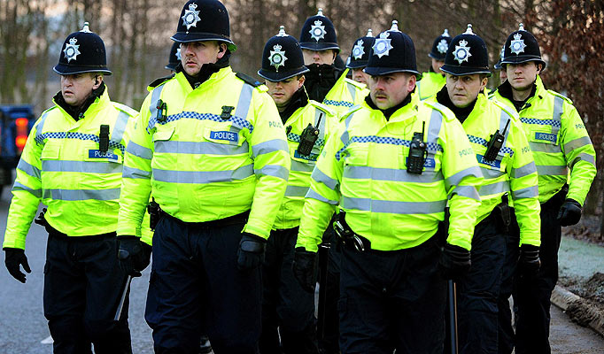
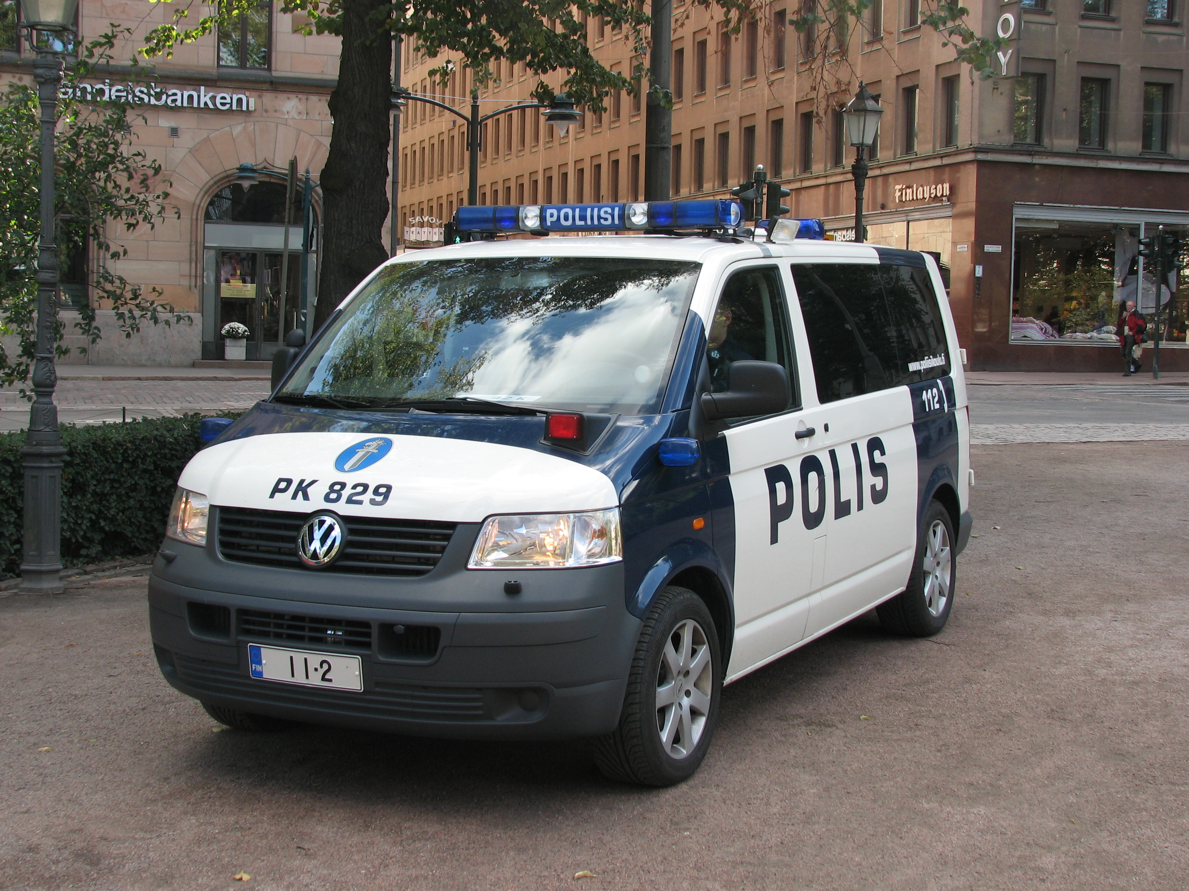
حتماً باید جلوی فسق، فساد و بزه در جامعه را حتی به زور هم که شده گرفت و این اختصاصی به جامعه‌ی اسلامی ما ندارد.
در همه جوامع پلیس، با دزدی و آدم ربایی و برهم زدن نظم مبارزه می کند.

Slide 7
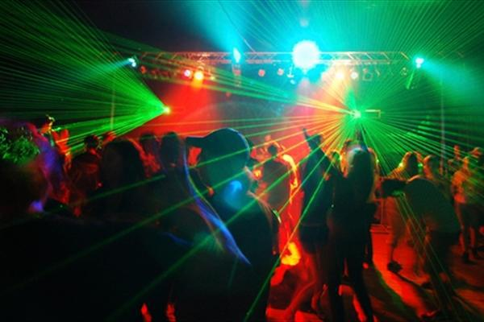
در واقع سؤال آنها این است که چرا نمی‌گذارید ما با علنی‌تر کردن و شیوع فساد و فحشای خود، آحاد جامعه را بیش از این قربانی امیال شیطانی و خواسته‌های دل بیمار خود کنند و چرا به به جای منع، ما را مدرن نمی‌خوانید و به ما جایزه نمی‌دهید و برایمان کف و سوت نمی‌زنید؟!

Slide 8
کسانی که در این کشور به دنیا آمده‌اند، البته که از حقوق شهروندی برابری برخوردارند و حق دارند که از حقو‌ق خود استفاده نمایند؛
اما چه کسی گفته که "حقوق یک شهروند این است که هر چه دلش خواست بتواند بکند؟!» این حقوق را چه کسی وضع کرده است؟! در جنگل نیز چنین حقوقی حاکم نیست. رفتار وحشی‌ترین حیوانان نیز چارچوب و نظمی و قواعدی دارد.

Slide 9
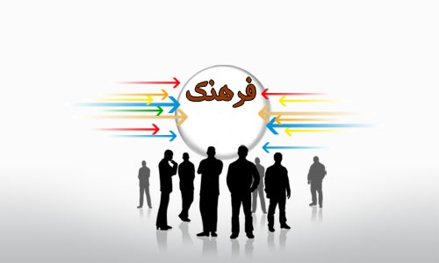
کسانی که اعتقاد به اسلام ندارند، انسان هستند پس فهم، فرهنگ و شعور دارند؛
بنابر این می‌دانند که:
اولاً قانون مغایر با هرج و مرج می‌باشد.
ثانیاً در هر جامعه‌ای، قوانین بر اساس اعتقادات، فرهنگ‌ها، بافت و ساختار همان جامعه، که در راستای تحقق اهداف و منافع آنان می‌باشد تدوین می‌گردد.

Slide 10
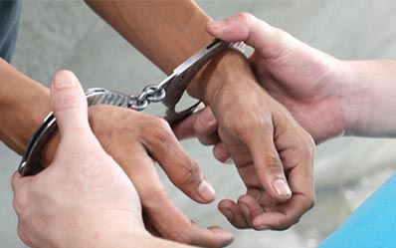
کسانی که اعتقادی به اسلام ندارند، می‌دانند که "قانون" در هر جامعه‌ای لازم الاجراء می‌باشد و قانون شکنی نه تنها اصلاً از "حقوق شهروندی" محسوب نمی‌گردد، بلکه جرم است و مجازات دارد – اگر چه متأسفانه در کشور ما، تساهل، تسامحی که بیشتر شبیه جهل و غفلت است، رواج یافته و در برخورد با بزه‌کاران گاهی مماشات می‌شود.

Slide 11
کسانی که دین حق ندارند، دم از شعارهای چون «دموکراسی» می‌زنند؛ پس باید به رأی اکثریت احترام بگذارند و به قوانین پایبند باشند. منتهی آنقدر متکبر هستند که می‌گویند: «دموکراسی یعنی آن چه "من" می‌گویم و "من" می‌خواهم»!

Slide 12
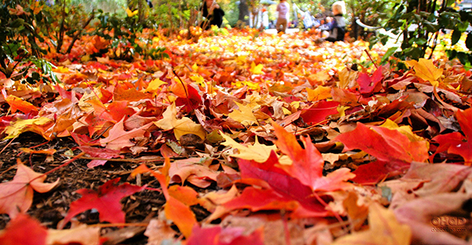
فساد
از حقوق انسان
نیست.
فسق و فساد علنی، چه میخانه و شرابخواری باشد، چه کازینو و قماربازی باشد، چه بدپوششی، چه هر فساد دیگری، به هیچ وجهی نه از حقوق انسانی است و نه از حقوق مدنی و نه یک مسئله‌ی شخصی؛ بلکه حتماً و یقیناً در دیگران و جامعه اثر سوء دارد، پس از حقوق اجتماعی محسوب می‌گردد.

Slide 13
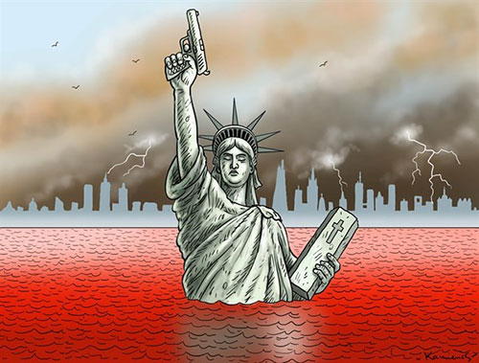
نکته:
آزادی و حق و حقوق، خودش یعنی یک چارچوب در حدود تعیین شده و معین. پس به هیچ وجه و در هیچ مکان و زمانی، به معنای هرج و مرج و مبتنی بر اصولی چون: «من دلم می‌خواهد»، نمی‌باشد.
در هر مکتب، فرهنگ و جامعه‌ای، اگر کسی از این حدودِ تعریف و تعیین شده عبور کرد (که حتماً با تجاوز به حقوق دیگران همراه می‌شود) و در مقام توجیه و دفاع از خود شعار داد: «من آزادم و دلم می‌خواهد»، به او می‌گویند: «تو خیلی بی‌جا دلت می‌خواهد که هر کاری خواستی بکنی، هر فساد و تباهی که دلت خواست به راه اندازی، جامعه را کثیف و آلوده کنی و امنیت مردم را به مخاطره اندازی».

Slide 14
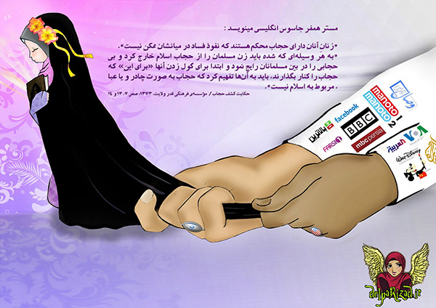
و البته جالب است که آخر هر اعتراضی، به "حجاب" منتهی می‌شود (به ویژه از سوی آقایانِ هوس‌باز)؛ این نشان می‌دهد که اولاً حجاب ریشه‌ی بسیاری از فرهنگ‌ها، شخصیت‌ها، منش‌ها و رفتارهاست؛ و ثانیاً اهل فساد و فحشا، چقدر متکبرانه مایلند که زنان و دختران، بدن خودشان را رایگان و آن هم به صورت عمومی در کوچه و خیابان، در معرض دید آنها قرار دهند تا از زندگی‌شان لذت ببرند؟!
این مردان ناپاک، نگاه آلوده و شهوانی به اندام زنان و دختران جامعه را از "حقوق ملی، مدنی و شهروندی" خود قلمداد می‌کنند و با این نگاه مردسالاری از نوع قرون حَجری و وسطایی، شعار "فمینیسم و دموکراسی و پست مدرنیسم" هم می‌دهند!

Slide 15
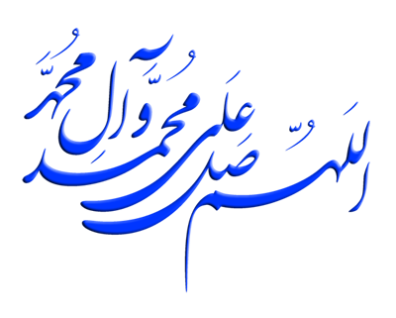
منبع علمی: سایت ایکس شبهه

